Slide 1
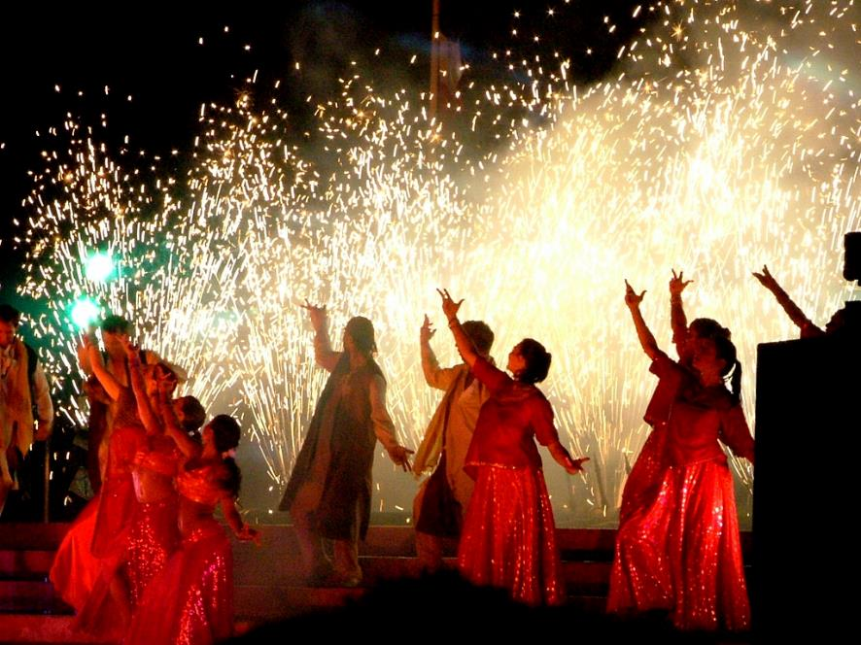
Lorient Vous Propose –L’Inde
( Suite )
Bollywood est la plus grande industrie cinématographique du monde.

Slide 2
L'Inde (en anglais : India), historiquement et constitutionnellement aussi appelé le Bharat (en hindi : भारत / Bhārat) et en forme longue la république de l'Inde6 (en hindi : भारत गणराज्य / Bhārat Gaṇarājya ; en anglais : Republic of India), est un pays d'Asie du Sud occupant la majeure partie du sous-continent indien. Sa capitale est New Delhi. Il est le pays le plus peuplé au monde ainsi que le septième pays le plus étendu au monde.
Le littoral indien s'étend sur plus de sept mille kilomètres. Le pays a des frontières communes avec le Pakistan au nord-ouest, la Chine au nord et à l'est-nord-est, le Népal au nord-est, le Bhoutan, le Bangladesh et la Birmanie à l'est-nord-est. Sur l'océan Indien, l'Inde est à proximité des Maldives au sud-sud-ouest, du Sri Lanka au sud et de l'Indonésie au sud-est. L'Inde revendique également une frontière avec l'Afghanistan au nord-ouest. L'Inde dispose de l'arme nucléaire depuis 1974 après avoir fait des essais nucléaires officiels.

Slide 3
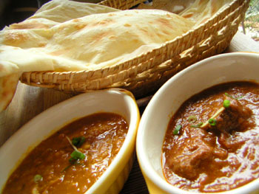
La cuisine indienne : le curry (« sauce »).

Slide 4
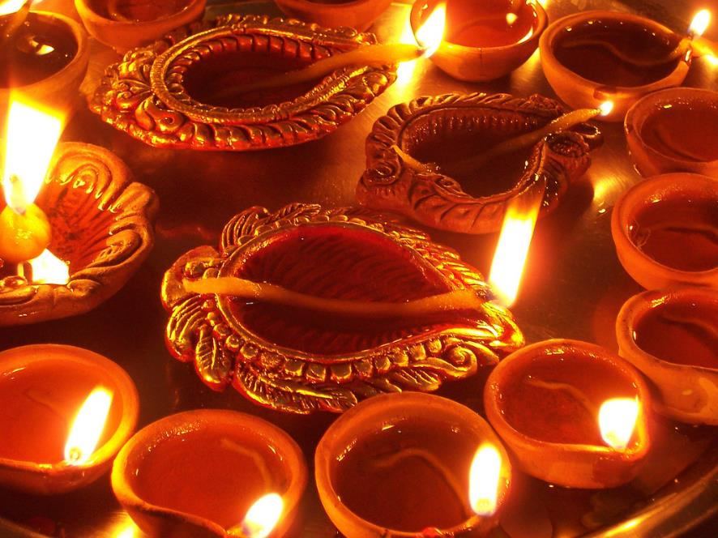
Les diyas sont les lampes à huile traditionnelles allumées pour la fête de Divali.

Slide 5
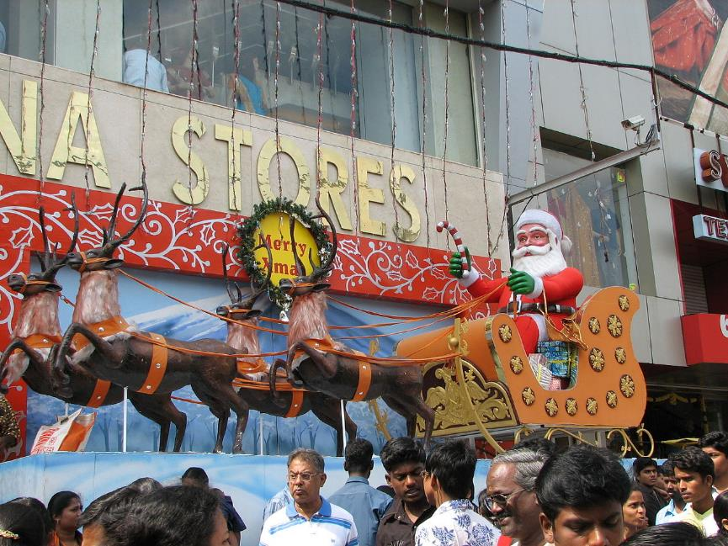
Plus de détails
Noël à Madras, au Tamil Nadu.

Slide 6
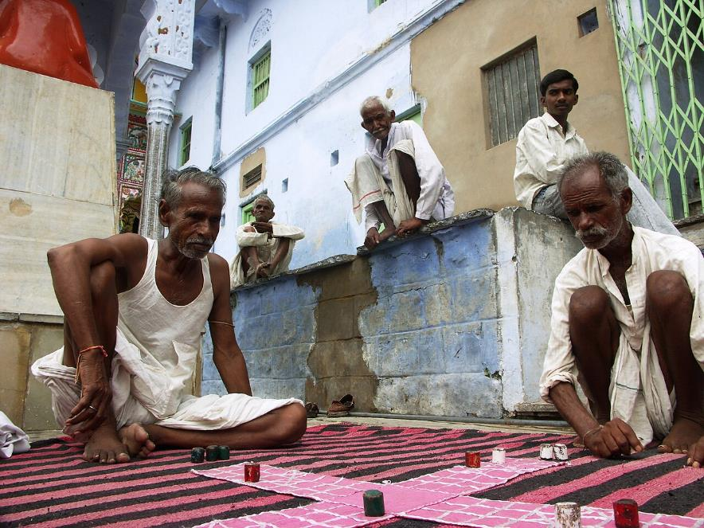
Joueurs et public d'un jeu de rue à Pushkar (Rajasthan).

Slide 7
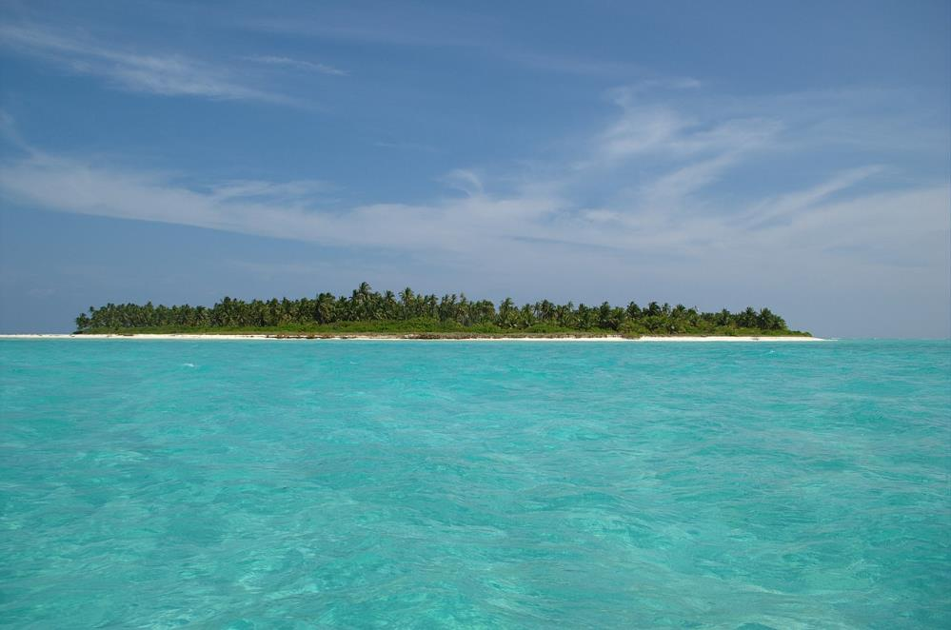
Atoll de l'archipel des Laquedives.

Slide 8
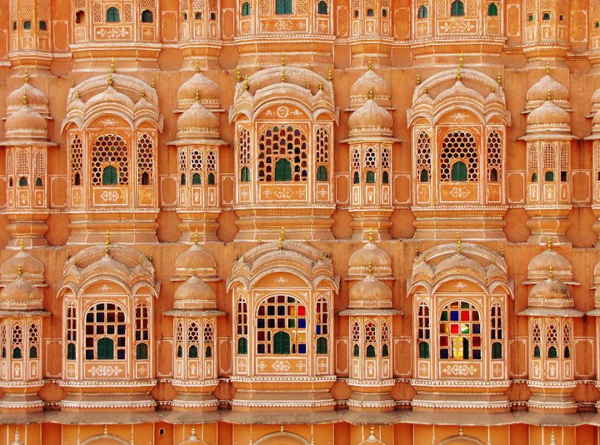
Façade est du Palais des vents à Jaipur.

Slide 9
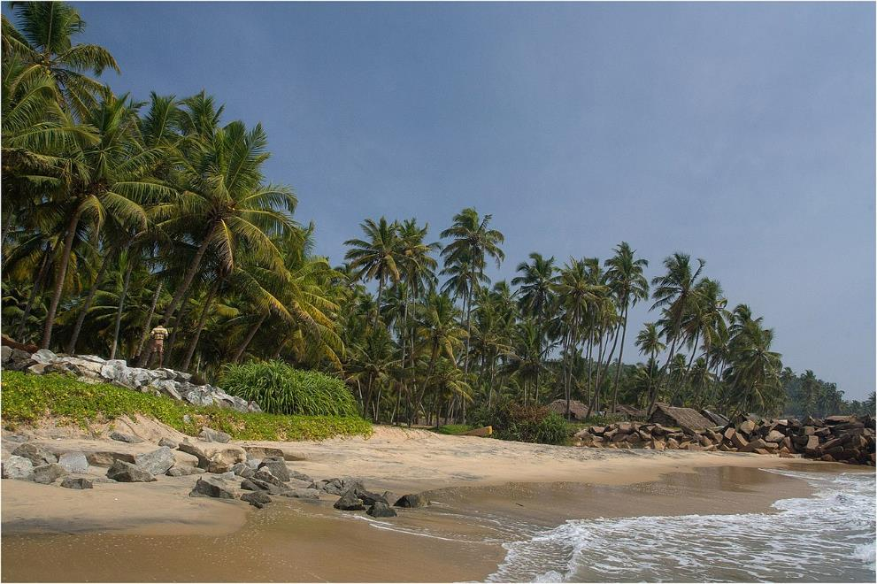
Plage sur la côte de Malabar au Kerala.

Slide 10
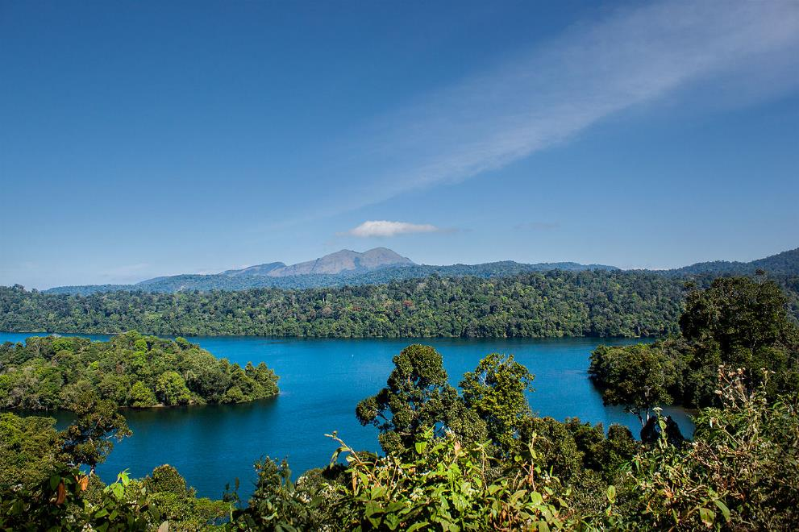
Forêt tropicale de la chaîne montagneuse des Ghats occidentaux.

Slide 11
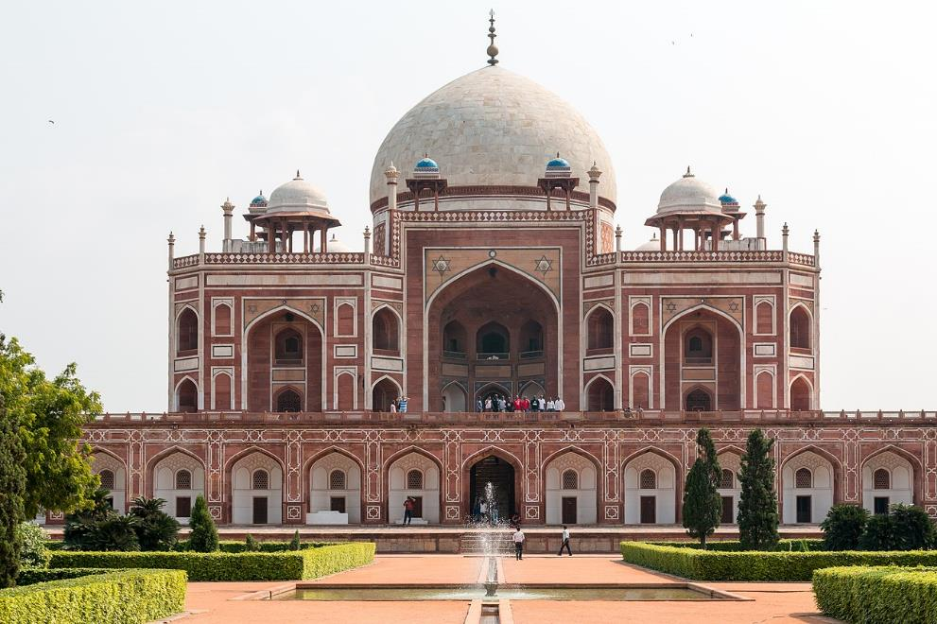
Mausolée du Tombeau d'Humâyûn, New Delhi.

Slide 12
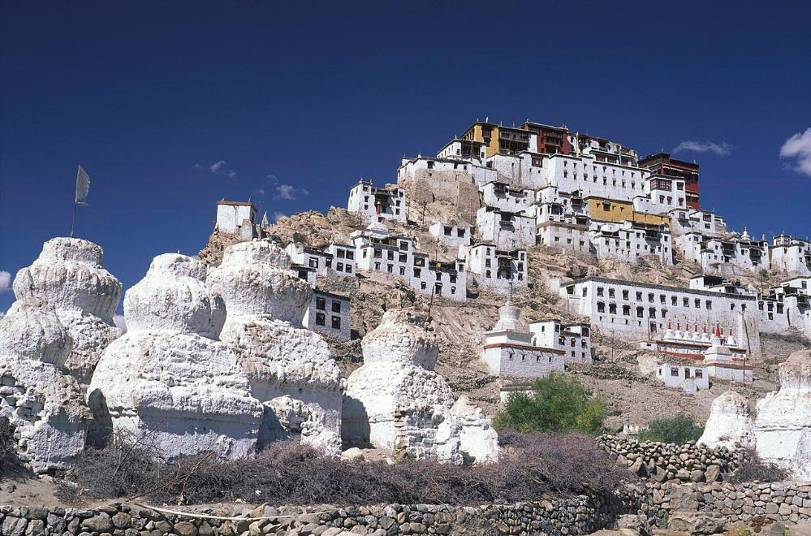
Monastère de Thiksey, Ladakh.

Slide 13
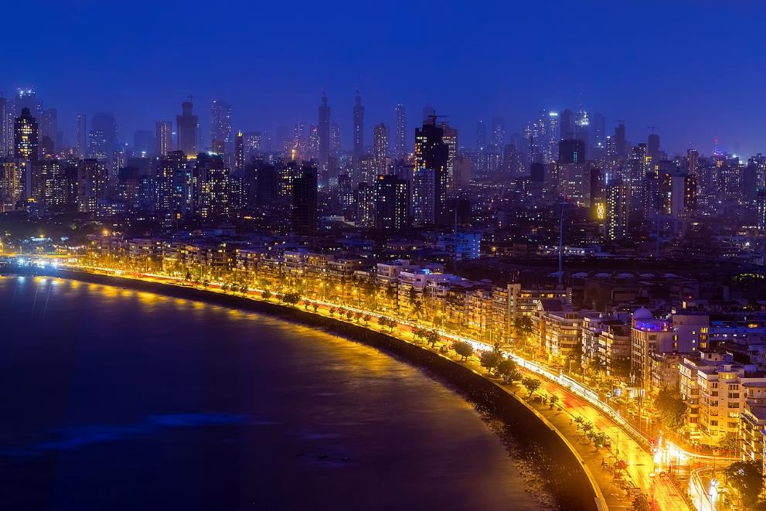
Mumbai (Bombay), la capitale économique.

Slide 14
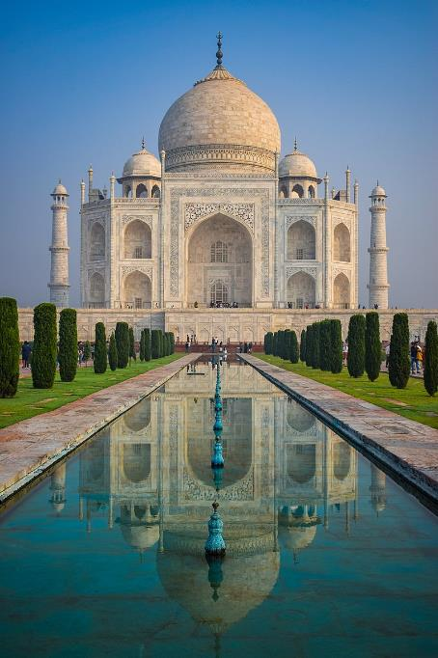
Le Taj Mahal à Agra.

Slide 15
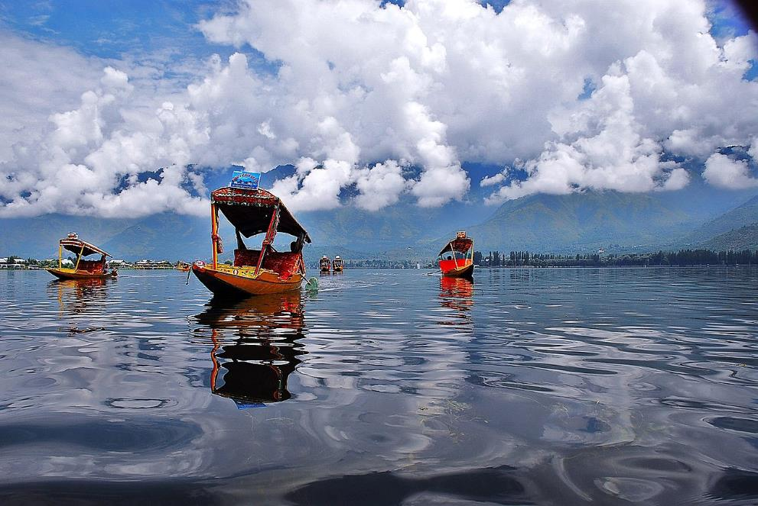
Shikara (gondoles cachemiri) sur le lac Dal à Srinagar, Cachemire.

Slide 16
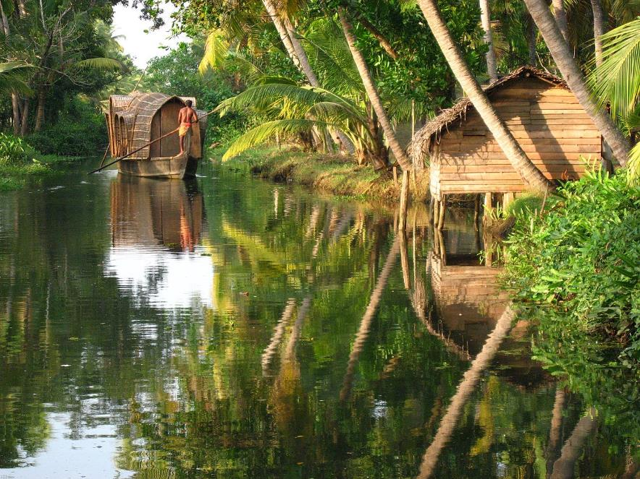
Backwaters du Kerala.

Slide 17
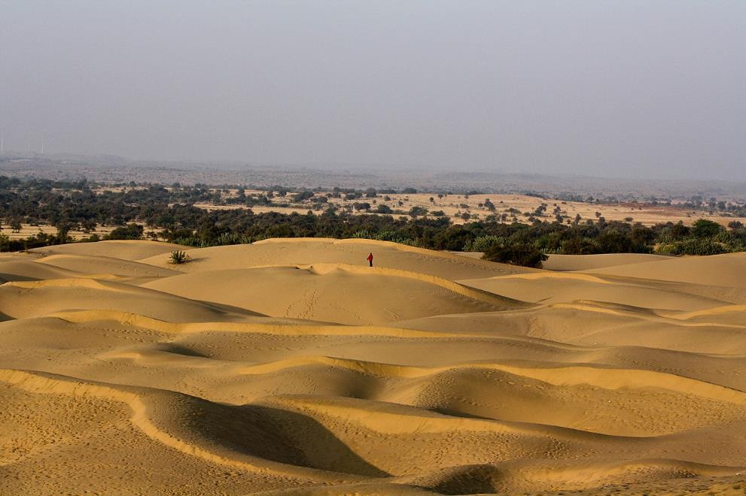
Plus de détails
Désert du Thar, Rajasthan.

Slide 18
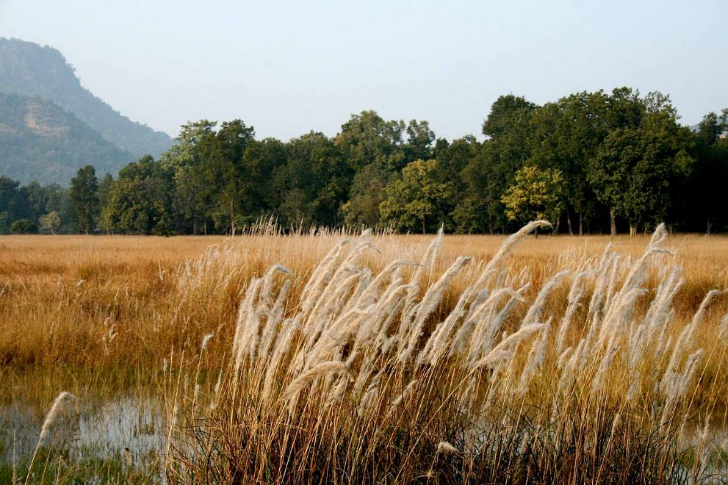
Parc national de Bandhavgarh, Madhya Pradesh.

Slide 19
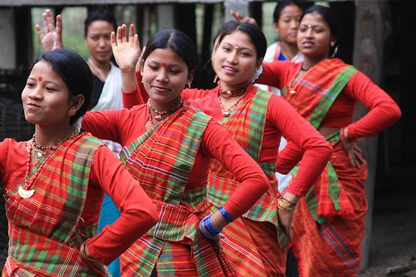
Célébration de Bihu par des femmes Mishing dans la Vallée de l'Assam.

Slide 20
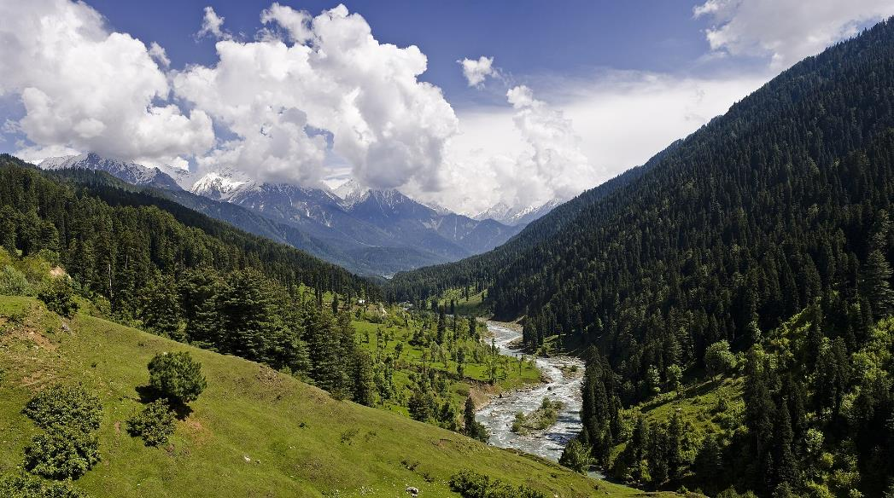
Vallée de Pahalgam, Cachemire.

Slide 21
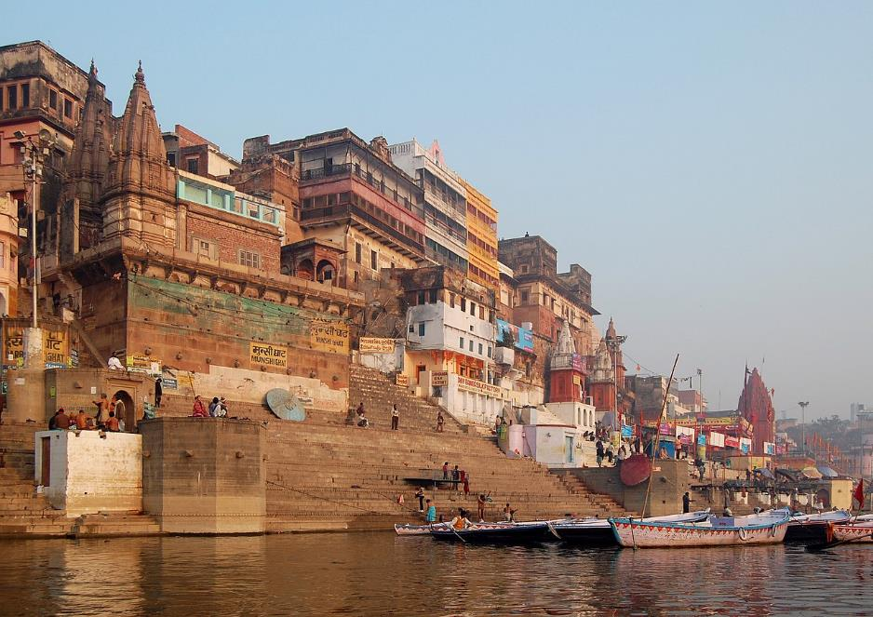
Ghats à Varanasi (Bénarès).

Slide 22
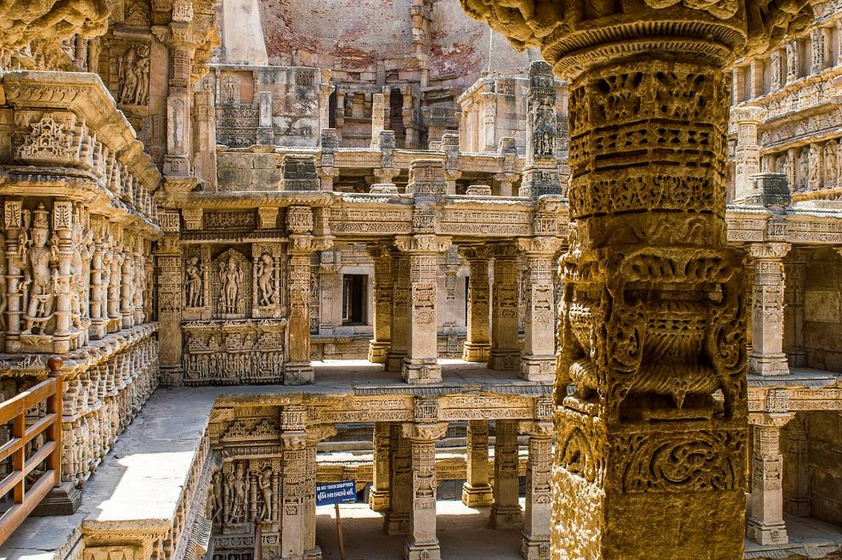
Puits à degrés du Rani-ki-Vav à Patan (Gujarat).

Slide 23
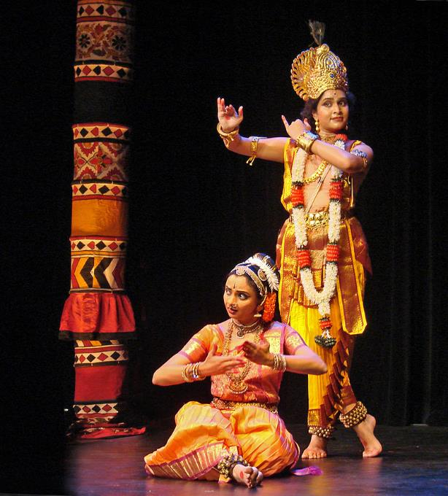
Le Kuchipudi d'Andhra Pradesh.

Slide 24
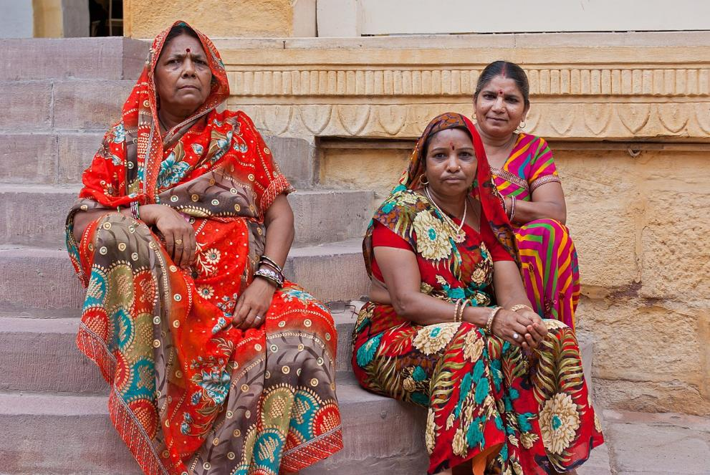
Femmes de Jodhpur.

Slide 25
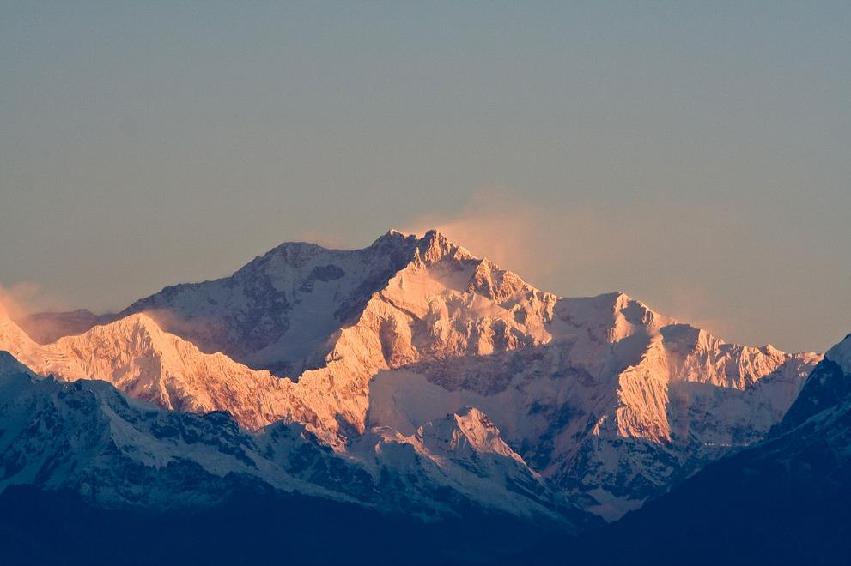
Plus de détails
Le Kangchenjunga (Himalaya), est le plus haut sommet d'Inde culminant à 8 586 m.

Slide 26
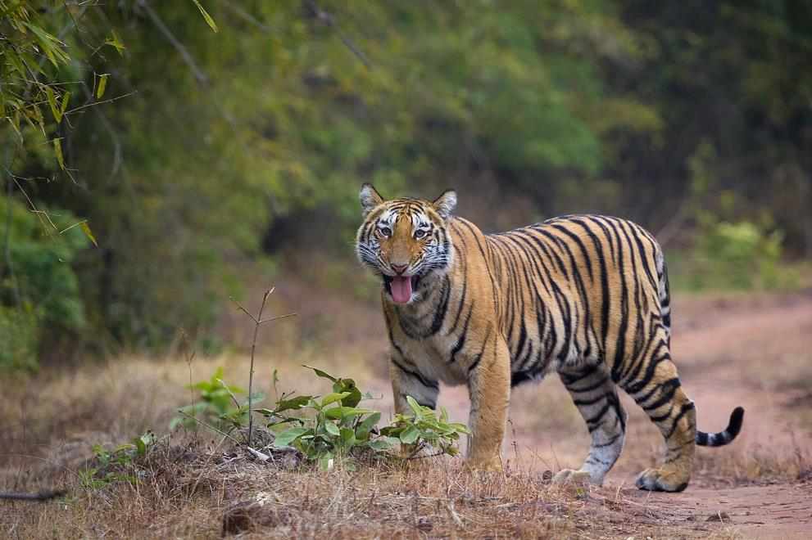
Tigre du Bengale.

Slide 27
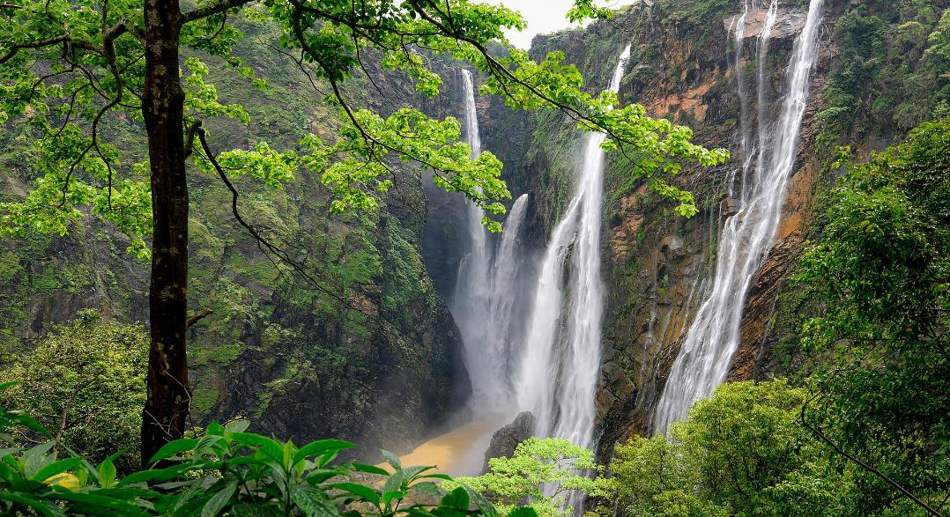
Chutes de Jog, Karnataka.

Slide 28
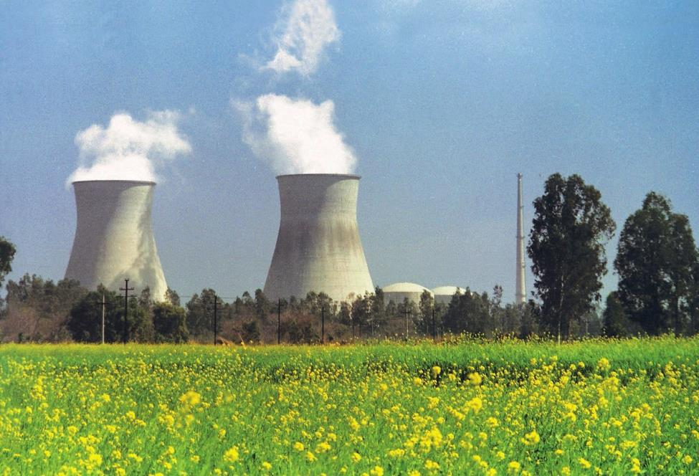
Centrale nucléaire de Narora.

Slide 29
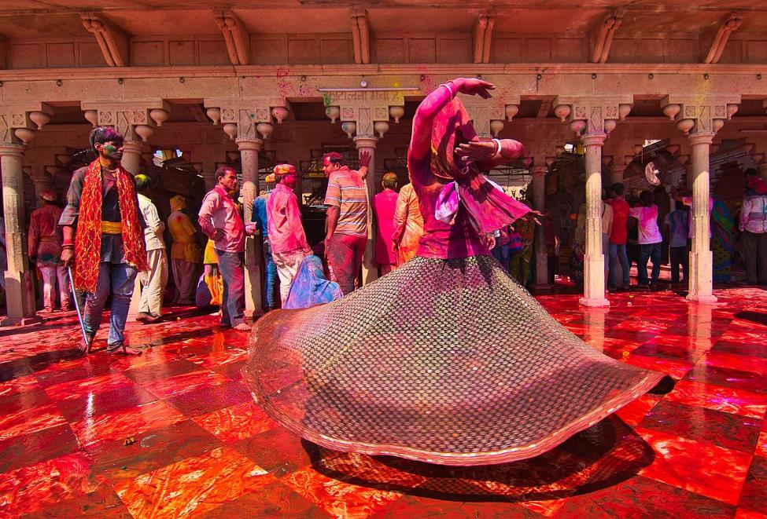
Célébration de Holi dans la ville sainte de Barsana, non loin de Vrindavan (Uttar Pradesh).

Slide 30
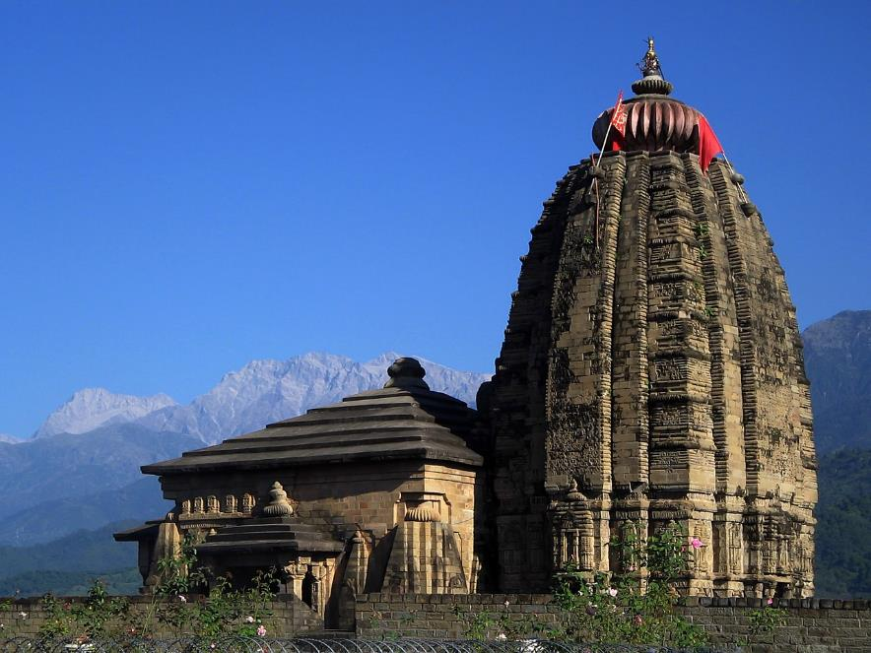
Temple de Baijnath, Himachal Pradesh.

Slide 31
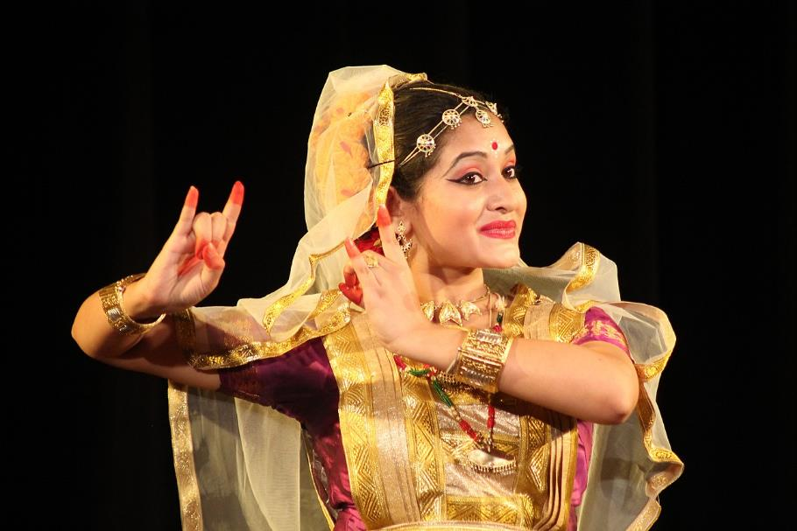
Lorient Vous A Proposé L’Inde (Suite )
Les Images Et Le Son Du net
Daniel
Danseuse de Sattriya, une danse classique d'Assam.

